Slide 1
EKOLÓGIA
ŽIVÉ ZLOŽKY PROSTREDIA

Slide 2
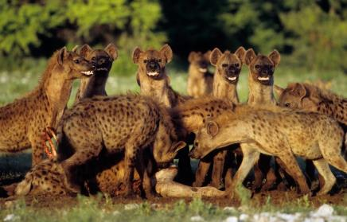
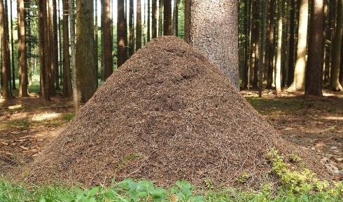
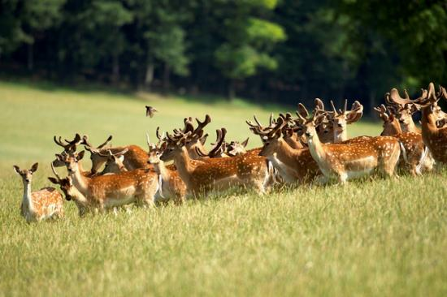
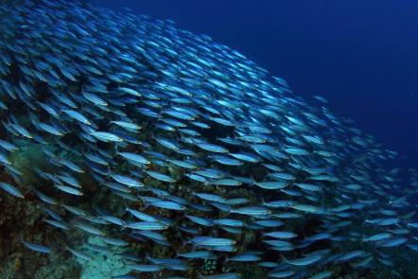
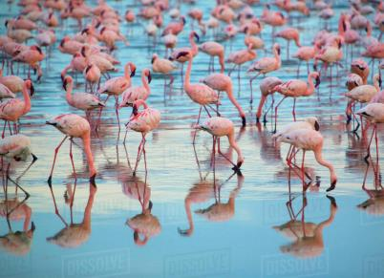
POPULÁCIA
Skupina jedincov rovnakého druhu v spoločnom priestore v jednom čase
Kŕdeľ, húf, črieda, stádo, svorka...
Pri populácii sledujeme rôzne vlastnosti:
Hustota (množstvo jedincov na plochu, objem vody)
Rast = narodené – uhynuté jedince
Veková štruktúra

Slide 3
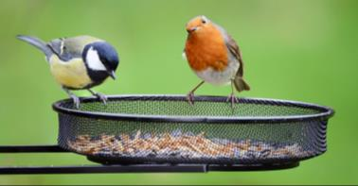
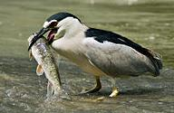
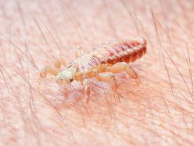
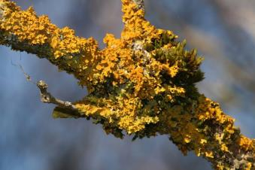
VZŤAHY MEDZI POPULÁCIAM
KONKURENCIA
Súperia o potravu, priestor, svetlo (stádo laní/stádo sŕn, svorka levov/svorka hyen, lesné stromy/lesné byliny, vrabce/sýkorky)
PREDÁCIA
Jedna populácia loví druhú: predátor-korisť (predátor je väčší ako korisť, naloví viac kusov)
PARAZITIZMUS
Jedna populácia vyciciava, požiera druhú: parazit-hostiteľ (parazit je menší ako hostiteľ, a je ho viac)
SYMBIÓZA
Dva organizmy spolunažívajú, navzájom si pomáhajú (mravce a vošky, stromy a huby, figa a osičky, riasa+huba=lišajník)

Slide 4
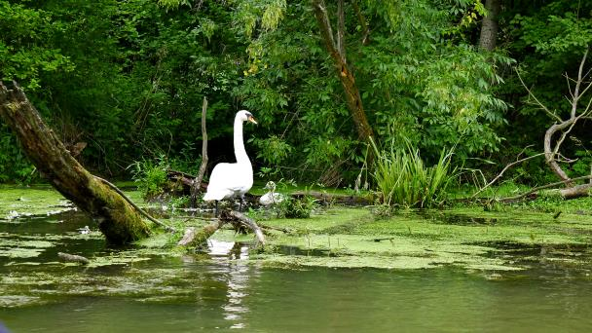
SPOLOČENSTVO
Súbor viacerých populácií v jednom priestore a čase
Môžeme zvlášť skúmať spoločenstvo živočíchov a rastlín
Väčšinou ich rozdeľujeme na:
Suchozemské: lesné, lúčne, poľné, horské, púštne...
Sladkovodné: stojaté, tečúce, močiarne
Morské: studené, teplé
Prirodzené: les
Umelé: pole

Slide 5
DRUHOVÉ ZLOŽENIE
V spoločenstve je najdôležitejšie druhové zloženie, čiže koľko a aké druhy živočíchov a rastlín sa tu vyskytujú
Nazýva sa to aj diverzita alebo BIODIVERZITA
Čím je druhov viac, tým je spoločenstvo prírodnejšie a stabilnejšie
Preto má každý druh, aj ten najmenší komár v spoločenstve svoj význam

Slide 6
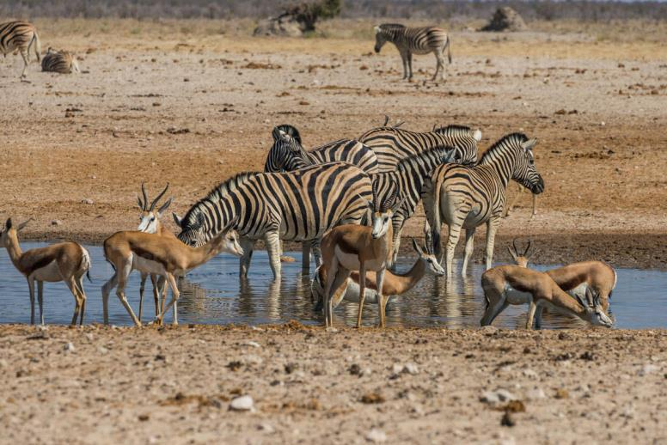
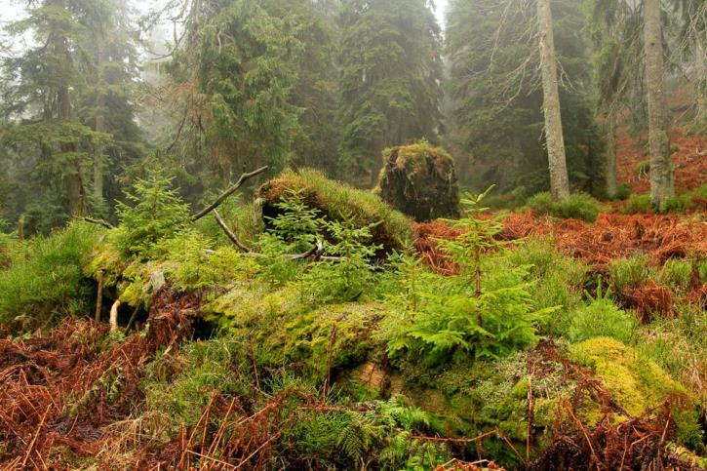
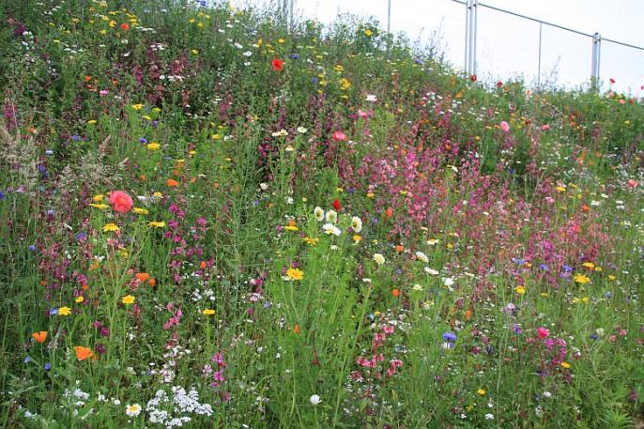
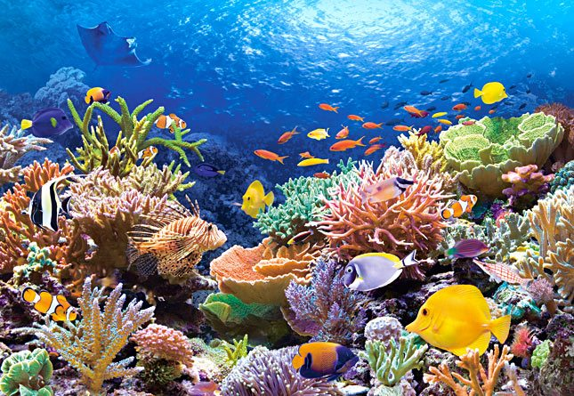
SPOLOČENSTVÁ S VYSOKOU BIODIVERZITOU

Slide 7
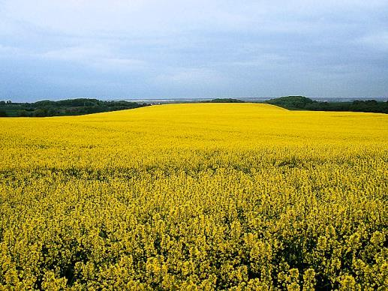
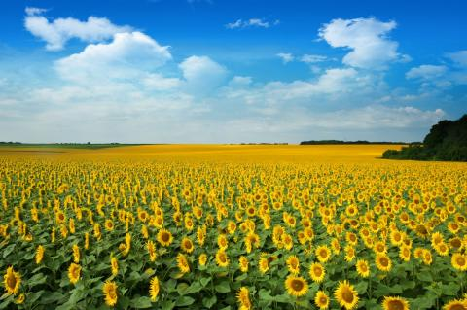
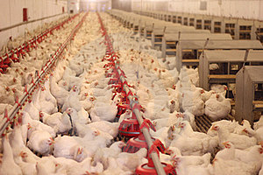
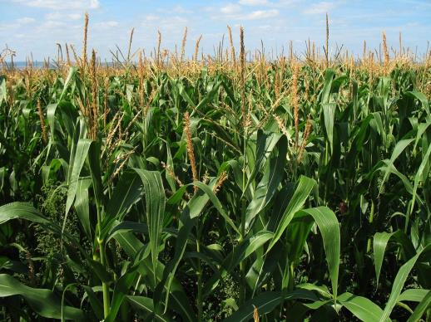
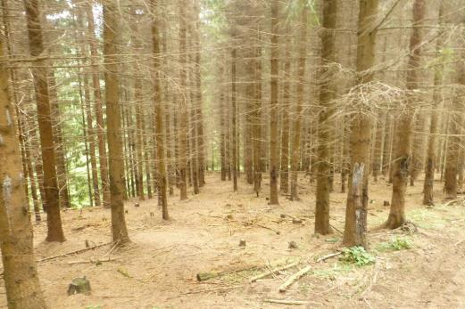
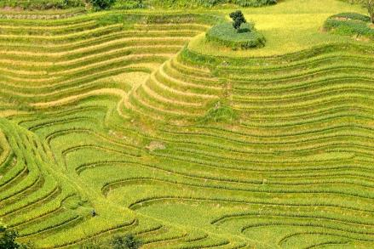
MONOKULTÚRA
Spoločenstvo, kde je len jeden druh (plantáž, pole)
Treba sa oň veľmi starať, inak vyschne alebo ho zožerú škodcovia

Slide 8
POTRAVNÝ REŤAZEC / CYKLUS
Systém, ako sa živá hmota v ekosystéme postupne presúva, mení a vracia späť
PRODUCENTY: zelené rastliny, aj riasy
Prostredníctvom fotosyntézy vytvárajú organickú hmotu z anorganických látok z pôdy a zo vzduchu
KONZUMENTY: živočíchy
1. rádu: Bylinožravce – konzumujú zelené rastliny
2. rádu: Mäsožravce, dravce, malé predátory
3. rádu: Mäsožravce, vrcholné veľké predátory
REDUCENTY: rozkladače - pôdne živočíchy, huby, baktérie
Rozkladajú všetky odumreté rastliny a živočíchy, aj ich odpad na anorganické látky a vracajú ich späť na začiatok do pôdy a do vzduchu

Slide 11
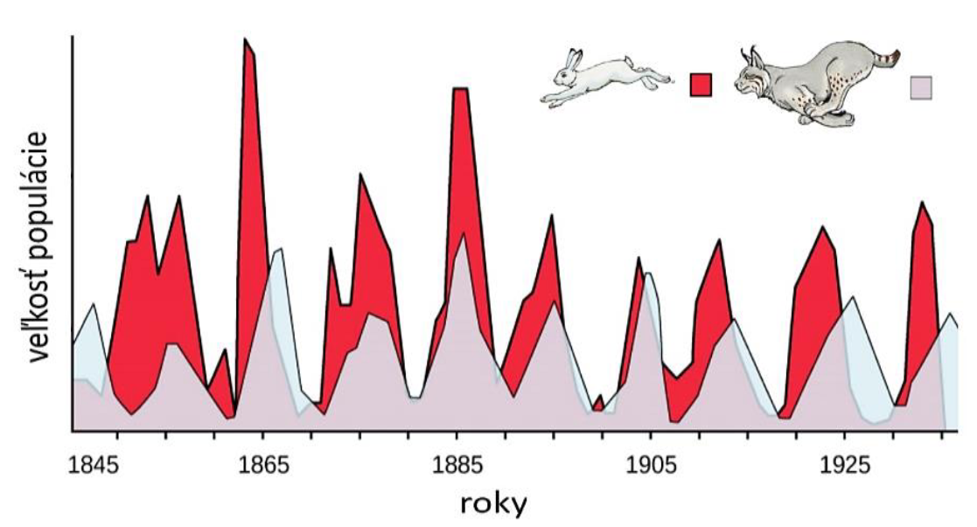
Cyklus korisť - predátor

Slide 12
